Slide 1
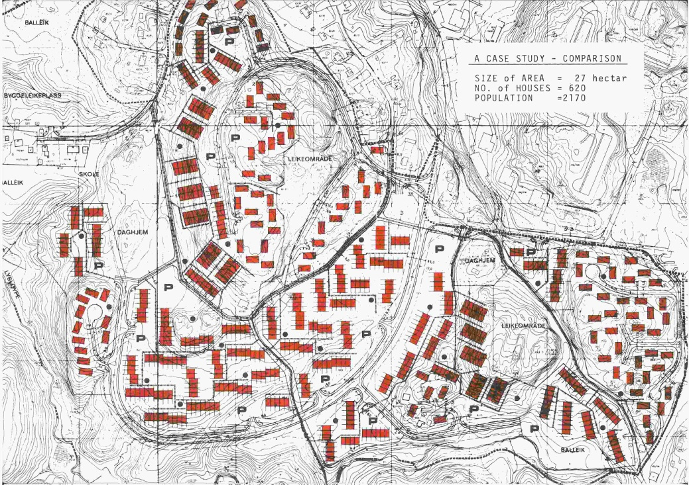
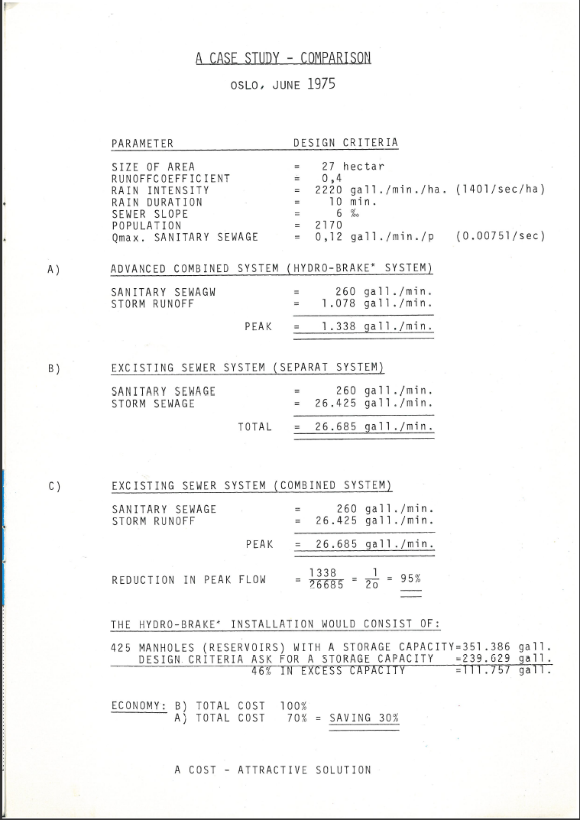
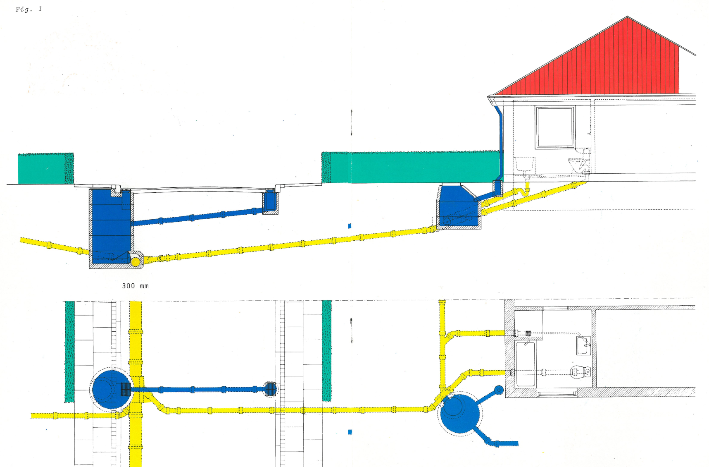
Ide fra 70’erne – Kontroller kloakkens ubekendte
Kaos
vs. Kontrol

Slide 2
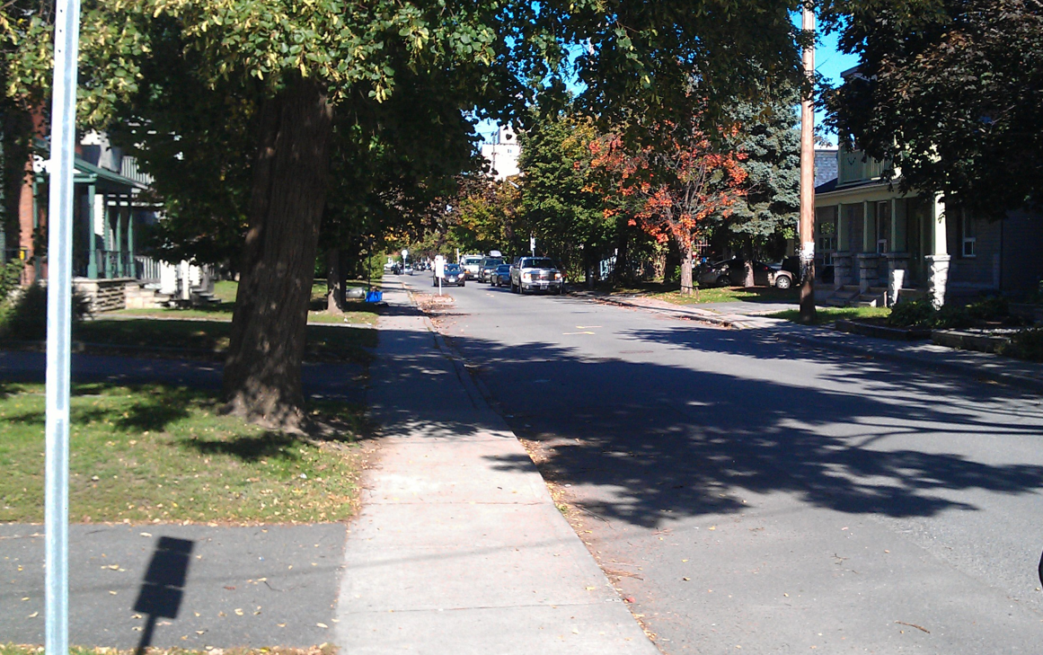
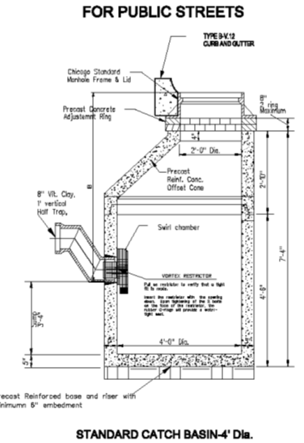
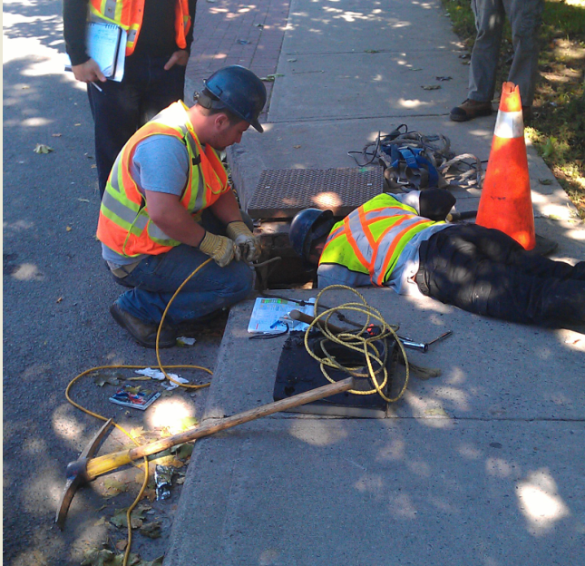
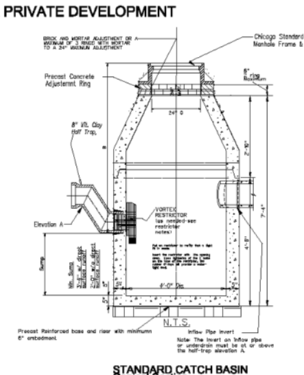
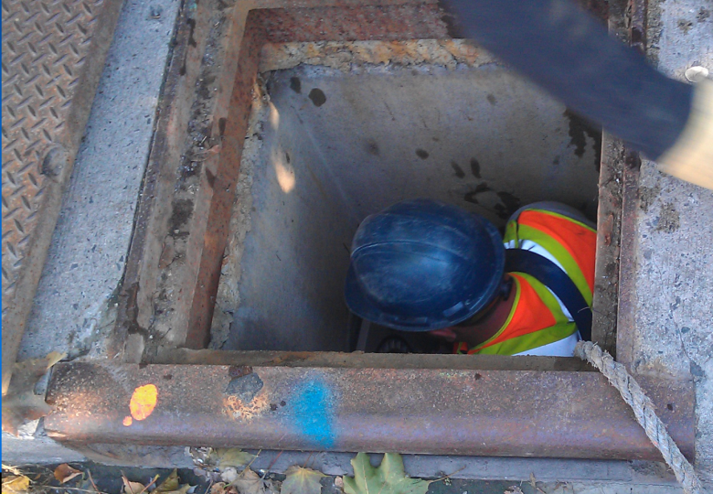
The North American Way – Protecting the Great Lakes
Chicago og Ottawa

Slide 3
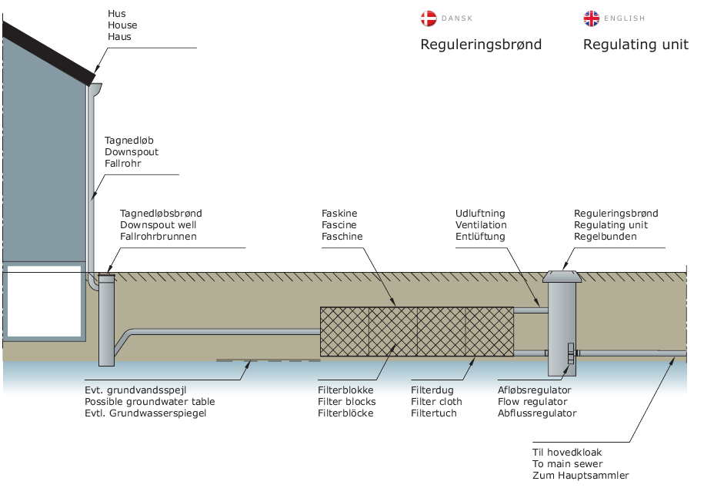
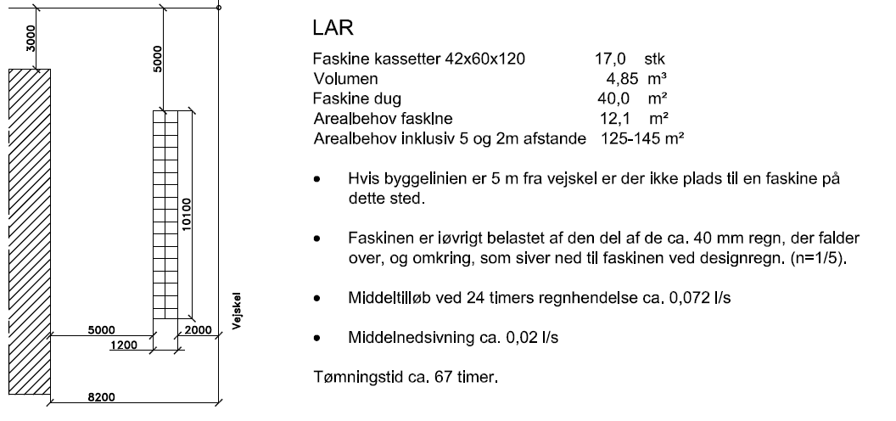
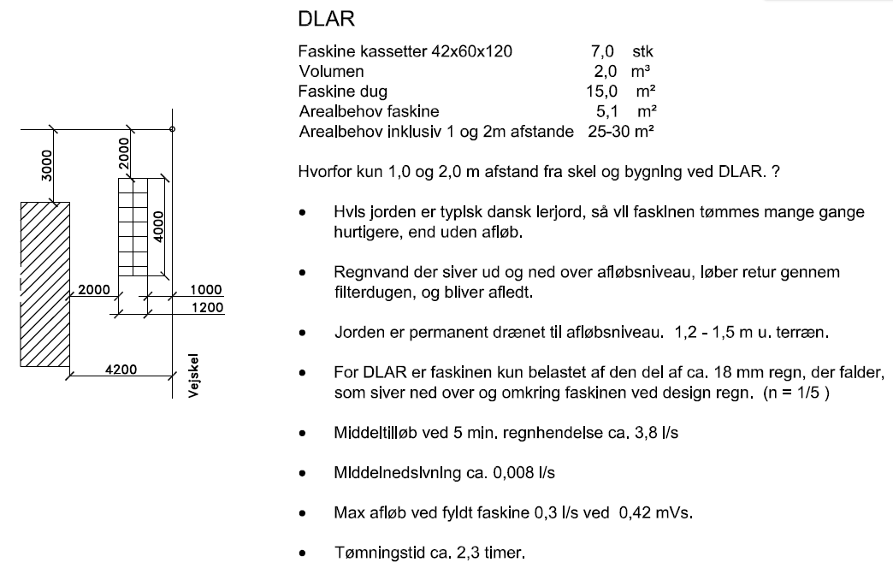
D(elvis)LAR – LAR med et twist
Afløb reduceres f.eks. til 0.2l/s/100m²
Nedsivningstest overflødig
Reduceret faskine volumen
Reduceret pris
Reduceret arealbehov
Reduceret afstandskrav til skel og bygninger

